Slide 1


IT ARCHITECTURE REQUEST
Solicitud de Infraestructura & Servidor de Aplicaciones
Sistema de Consolidación & Auditoría Logística (S1/S2) — Operación Loreal
Opciones de Arquitectura: JavaScript (Node.js) vs. PHP + BD Relacional / Oracle
Unidad Solicitante: Operación Loreal K+N
Destinatario: IT Cloud & Infrastructure Services
Versión Sistema: 2.0 (Hybrid & SSO Ready)

Slide 2
CONTEXTO DEL PROYECTO
Sistema de Consolidación & Auditoría (S1/S2)
Control de Trazabilidad en Muelle de Bodega
Solución de grado industrial para la lectura y auditoría en tiempo real de bultos (LPNs) mediante terminales de Radiofrecuencia (RF). Garantiza la validación en dos etapas (S1 Consolidación y S2 Cargue), previniendo errores de despacho con resiliencia total ante desconexiones Wi-Fi en bodega.

Slide 3
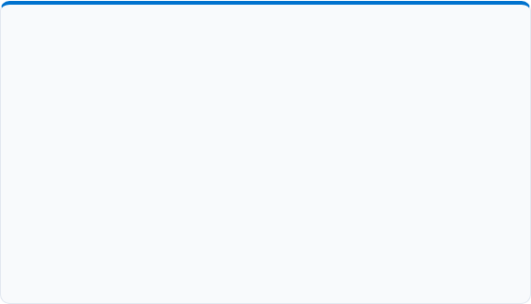
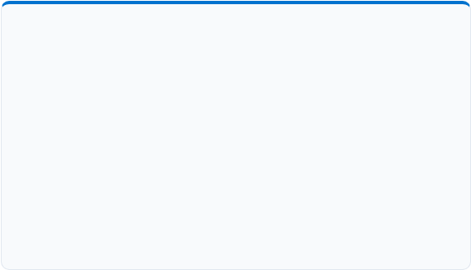
OPCIONES TECNOLÓGICAS
Propuesta de Opciones de Servidor Backend
Servidor Node.js / Next.js 15
Servidor Apache / Nginx + PHP 8.x
Infraestructura: VM Linux (Ubuntu/RHEL) o Azure App Service con Node.js 18+/20.
Infraestructura: Servidor LAMP/LEMP estandarizado con PHP 8.2+ y extensiones habilitadas.
Ventajas: Mantiene la arquitectura nativa del proyecto (Next.js 15, React 19). Cero costo de reescritura de código.
Ventajas: Alta compatibilidad si IT cuenta con políticas estrictas de servidores PHP tradicionales.
Conexión BD: Driver oficial oracledb para Node.js o conectores nativos PostgreSQL/SQL Server.
Conexión BD: Módulo pdo_oci / oci8 con Oracle Instant Client instalado en el servidor.

Slide 4

ANÁLISIS COMPARATIVO
Matriz Comparativa de Opciones de Servidor
Criterio de Evaluación | Opción A: Node.js (JavaScript) | Opción B: PHP Enterprise
Compatibilidad con Código Actual | 100% Nativo (Next.js 15 App Router) | Requiere migrar API REST a PHP
Soporte Offline Terminales RF | Nativo (Zustand + LocalStorage) | Requiere cliente JS desacoplado
Conector Oracle Database | Driver oracledb (Nativo Node.js) | Extensión pdo_oci + Instant Client
Tiempo de Migración e Implementación | 1 a 2 Semanas (Rápido) | 3 a 4 Semanas (Reescritura de APIs)
Integración SSO (Azure AD / Okta) | Integrada (Firebase SAML / NextAuth) | Vía SimpleSAMLphp / OAuth2 PHP

Slide 5

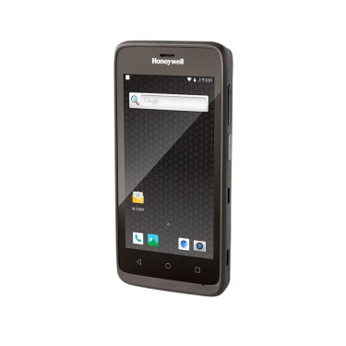
BASE DE DATOS
Requerimientos de Base de Datos Oracle / SQL
Integración de Datos Relacionales
Se requiere aprovisionamiento de un esquema/base de datos relacional para almacenar 4 tablas del sistema:
•
Users: Autenticación y roles de usuario.
•
Manifests: Encabezados de planillas de transporte.
•
AuditItems: Detalle individual de bultos/LPNs escaneados.
•
BipeoErrors: Log auditado de incidencias en bodega.
Nota de Redes: Apertura de puerto 1521 (Oracle) o 5432 (PostgreSQL) entre el Servidor de App y la BD.

Slide 6
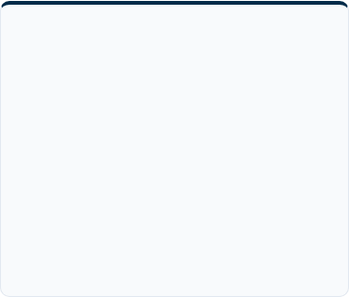




INFRAESTRUCTURA IT
Especificación Técnica de Recursos Solicitados
1. Servidor de App
2. Servidor de BD
3. Red & Dominio
SO: Linux Ubuntu 22.04 LTS / RHEL.
vCPU: 2 a 4 Cores.
RAM: 4 GB - 8 GB.
Runtime: Node.js 20 LTS o PHP 8.2+ con Apache/Nginx.
Motor: Oracle Database / PostgreSQL / MS SQL.
RAM: 8 GB.
Disco: 100 GB SSD (Crecimiento dinámico).
Respaldos: Backup diario automatizado.
URL Interna: loreal-audit.kn.local.
Puertos: 80, 443 (HTTP/HTTPS) y 1521 (BD).
Acceso: VLAN Bodega + VPN Corporativa K+N.

Slide 7
SEGURIDAD CORPORATIVA
Seguridad, Gobierno de Acceso y Red
Integración con Single Sign-On (SSO): Autenticación institucional contra Azure AD / Okta mediante SAML 2.0 u OIDC, garantizando el cumplimiento de las políticas de seguridad de K+N.
Control de Acceso Basado en Roles (RBAC): Segmentación estricta de perfiles: Auxiliar (Solo S1), Seguridad (Solo S2), Supervisor y Analista (Acceso total e informes).
Resiliencia en Red de Bodega: Arquitectura optimizada para tolerar caídas de señal Wi-Fi en muelle sin pérdida de lecturas durante la operación.
Certificado SSL/TLS: Cifrado de extremo a extremo (HTTPS) en todas las transmisiones entre las terminales portátiles RF y el servidor.

Slide 8
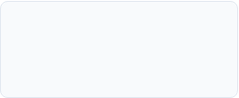
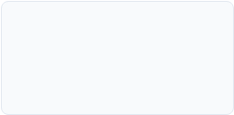
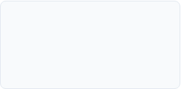

CRONOGRAMA
Plan de Despliegue y Salida a Producción
Fase 1
Fase 2
Fase 3
Fase 4
Aprovisionamiento
Base de Datos & SSO
Despliegue & RF
Go-Live Operativo
Creación de VM, asignación de IP y registro de URL DNS interna.
Creación de esquemas SQL y configuración de SAML 2.0 con Azure AD.
Instalación de build en servidor y pruebas en terminales de radiofrecuencia.
Pase a producción oficial en la operación Kuehne + Nagel Loreal.

Slide 9

BENEFICIOS OPERATIVOS
Impacto Esperado en la Operación Loreal
100%
Aseguramiento de Cero Errores de Cargue
La validación cruzada entre la etapa de consolidación (S1) y el cargue final (S2) elimina por completo las novedades de bultos faltantes o trocados hacia el cliente.
Trazabilidad de LPNs
El motor inteligente integrado procesa automáticamente los manifiestos Excel y genera reportes de auditoría listos para descarga inmediata.

Slide 10

SIGUIENTES PASOS
Solicitud Lista para Apertura de Ticket
Se requiere aprobación de IT para proceder con el aprovisionamiento de la VM y la Base de Datos Relacional.
Kuehne + Nagel Logistics — Operación Loreal
Contacto: Equipo de Operaciones & Sistemas de Gestión Bodega

